Slide 1
STR
APP TEST REPORT

Slide 2
אפליקצית DOMINOS PIZZA
אפליקציה לביצוע הזמנה נוחה וקלה במשלוח / איסוף עצמי מתוך תפריט מובנה ובאופן חופשי מגשי פיצה, כריכים, קינוחים ושתיה קלה מסניפי רשת DOMINOS PIZZA.

Slide 3
מה בדקתי
בדיקות שלא ניתן היה לבצע
סוגי בדיקות
רמות בדיקה
בדיקות אבטחה
בדיקת עומסים
בדיקת התאוששות
בדיקות פונקציונליות
בדיקות שליליות
בדיקת נגישות
בדיקת קצה
בדיקת תאימות
בדיקות שימושיות
בדיקת GUI
בדיקות עשן
בדיקות שפיות
בדיקות רגרסיה

Slide 4
סה"כ בדיקות | בדיקות שלא יכולתי להריץ | בדיקת שלא עברו | בדיקות שעברו | מטרת הבדיקה | רכיב
58 | 0 | 2 | 56 | להצליח להכנס לאפליקציה עם מספר טלפון שקיים במערכת | כניסת משתמש רשום
138 | 0 | 1 | 137 | להצליח לבצע הזמנה חדשה במשלוח עד לבית תוך 30 דק' | יצירת הזמנה חדשה במשלוח תוך 30 דק'
109 | 0 | 0 | 109 | להצליח לבצע הזמנה חדשה באיסוף עצמי מהסניף הקרוב לבית הלקוח | יצירת הזמנה חדשה באיסוף עצמי

Slide 5
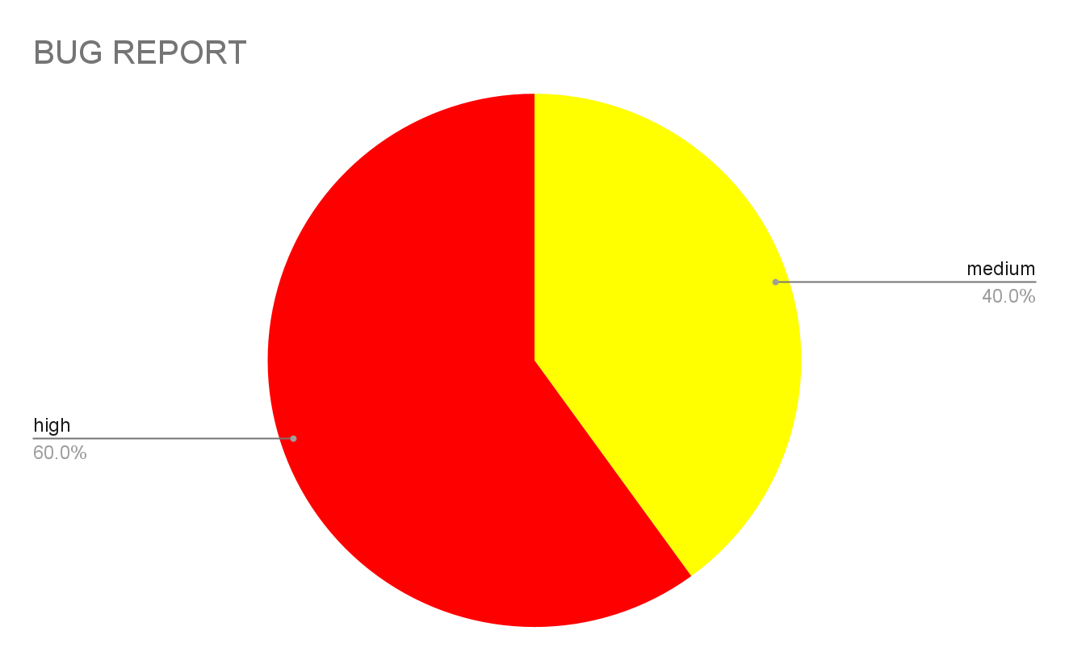
פילוח באגים
Total | Low | Medium | High | Blocker
5 | 0 | 2 | 3 | 0

Slide 6
קריטריון יציאה
אין באגים מסוג BLOCKER
באגים בחומרת HIGH לא עולה על 3
באגים בחומרת MEDIUM לא עולה על 4
באגים בחומרת LOW לא עולה על 5
לבצע 85 אחוז מהתסריטים הקיימים בהצלחה

Slide 7
מסקנות והמלצות:
ניתן להעלות את האפליקציה לאוויר מכיוון שלא נמצאו באגים ברמת חומרה "BLOCKER" וזאת למרות שהגענו למכסה המקסימלית של באגים מסוג גבוה.
ניתן לבצע את תהליך הרכישה בצורה תקינה וידידותית למשתמש.
כמו-כן מומלץ לתקן את הבאגים המצוינים בדוח לטובת חווית משתמש יעילה יותר.

